Slide 1
View
Controller
Model
화면이름 ( jsp 또는 html 파일명 )
클래스명
메소드명1
처리 내용
메소드명2
처리 내용
클래스명
화면이름 ( jsp 또는 html 파일명 )
클래스명
클래스명
메소드명1
처리 내용
메소드명2
처리 내용
화면이름 ( jsp 또는 html 파일명 )
클래스명
메소드명1
처리 내용
메소드명2
처리 내용
화면이름 ( jsp 또는 html 파일명 )

Slide 2
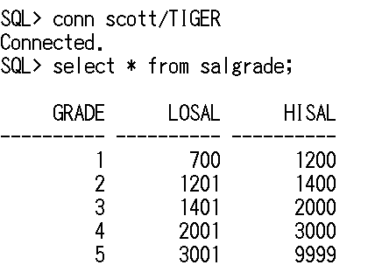
Salgrade 테이블에 다음과 같은 기능이 가능한 웹 프로그램을 작성을 위한 설계를 하세요.
등록
검색 – grade 값을 입력 받아 해당 grade의 losal과 hisal 검색하여 출력
삭제 - grade 값을 입력 받아 해당 레코드 삭제.

